Slide 1
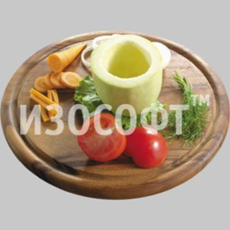
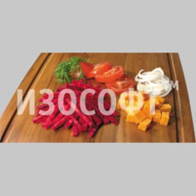
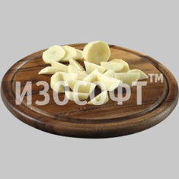
Практическое занятие «Механическая кулинарная обработка и нарезка овощей»
ПМ 01. Приготовление блюд из овощей и грибов.
МДК 01. Технология приготовления блюд из овощей и грибов.

Slide 2
Цель занятия:
- ознакомить учащихся с работой в овощном цехе, инвентарем, инструментами, оборудованием, безопасными условиями труда;
- выработать практические навыки по механической кулинарной обработке и нарезке овощей и грибов;
- научить экономному расходованию сырья, предупреждению и устранению дефектов в работе, анализу ошибок и их причин, соблюдению санитарных норм, условий и сроков хранения полуфабрикатов из овощей;
- воспитать аккуратность и самостоятельность в работе

Slide 3
Классификация овощей
картофель
Томинамбур
Батат
Белокочанная капуста
Краснокочанная капуста
Цветная капуста
Морковь
Клубнеплоды
Капустные овощи
Брокколи
Свекла
Овощи
Кольраби
Редис
Корнеплоды
Луковые
Лук репчатый
Репа, редька
Тыквенные
Лук-шалот
Лук-порей
Огурцы
Томатные
Бобовые
Кабачки
Помидоры
Баклажаны
Горох
Тыквы, патисоны
Перец
Бобы
Фасоль
Арбузы, дыни

Slide 4
Механическая кулинарная обработка овощей.
Картофель
Сортировка
Калибровка
Мытье
Очистка
Дочистка
Мытье
Нарезка

Slide 5
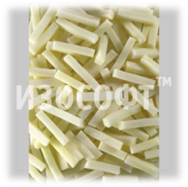
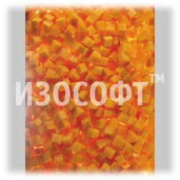
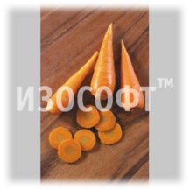
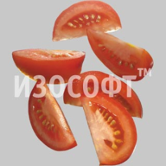
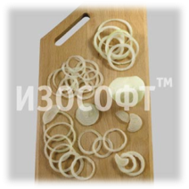
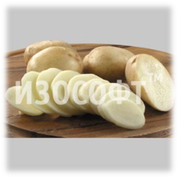
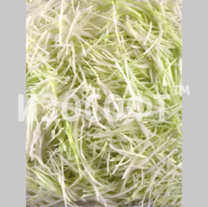
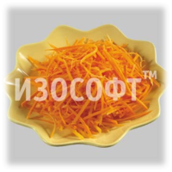
Простые формы нарезки

Slide 6
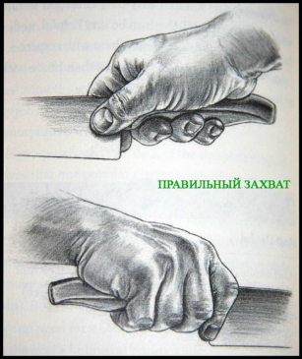
Правильный захват ножа ("Поварской хват")
- Сожмите как на картинке лезвие большим и подогнутым указательным пальцем. Большой палец лежит сбоку, вдоль ручки ножа, а указательный как бы обхватывает рукоять сверху
- Оставшимися тремя пальцами обхватите рукоять ножа
- Не сжимайте лезвие и рукоять очень сильно, иначе вы не сможете использовать нож долго. Держите его не расслаблено, но достаточно крепко - уверенно.
- Такой захват верен для большинства ножей (вариант захвата овощного ножа см. ниже).

Slide 7
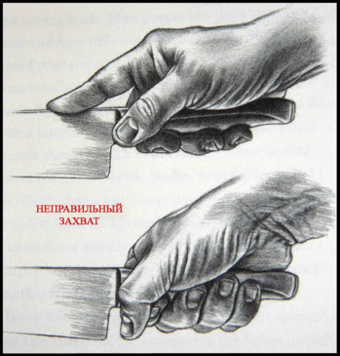
Неправильный захват ножа
Самые распространенные ошибки, которые необходимо избегать:
- Не кладите большой или указательный палец на обух ножа!!!
- Не держите нож как меч!!!

Slide 8
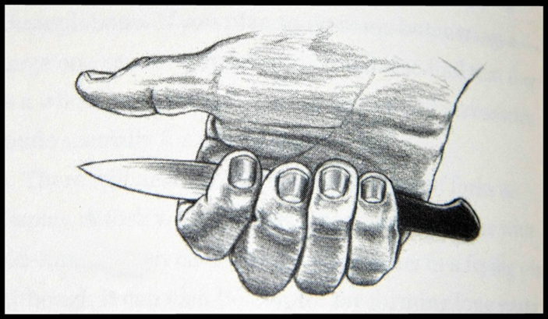
Для некоторых типов нарезки нам необходимо применять нож с коротким лезвием для овощей и фруктов, который следует держать следующим образом:

Slide 9
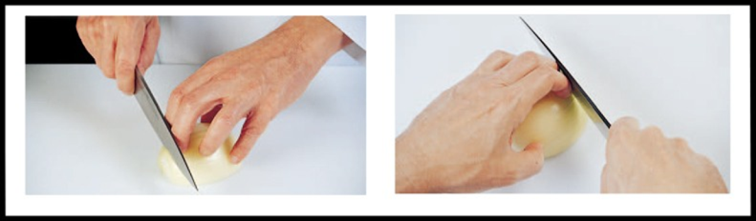
Как правильно держать пальцы
Итак, одна рука у нас занята ножом, теперь разберемся со второй рукой, которая придерживает наши продукты.
- Кончики пальцев должны быть всегда подогнуты внутрь.
- Вторые фаланги указательного и среднего пальцев располагаются почти перпендикулярно. Лезвие ножа прижато к сгибам пальцев и при нарезке по ним скользит.
- Большой палец должен быть отведен назад, иначе увлечетесь и отсечете себе ноготь на раз-два. Он как бы обхватывает овощ или фрукт и подталкивает его к ножу.
- Мизинец ни в коем случае не оттопыриваем!

Slide 10
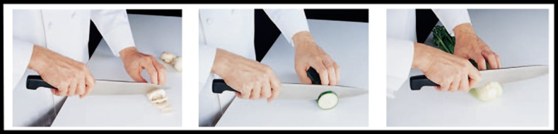
Какой частью ножа резать?
При нарезке продуктов мы можем использовать разные части лезвия ножа. Слева направо:
1. Часть лезвия у острия. Это наиболее острая и узкая часть ножа. Используется для деликатной нарезки или нарезки маленьких кусочков.
2. Центральная часть используется в большинстве случаев.
3. Пята используется для трудоемкой нарезки, когда нужно применить больше силы.

Slide 11
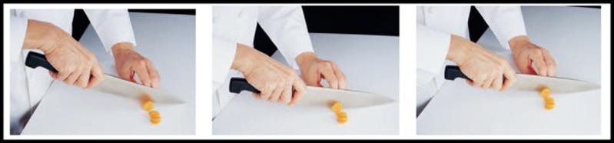
Основные способы нарезки
Нарезка ломтиками, первый способ
- Держим нож под острым углом. Кончик ножа не отрывается от доски.
- Двигаем нож вниз и немного вперед, прорезая морковь (или любой другой овощ)
- Заканчиваем движение, когда режущая кромка опускается на доску.
- Для следующего движения поднимаем пяту и тянем назад (на себя), кончик ножа при этом снова упирается в доску.

Slide 12
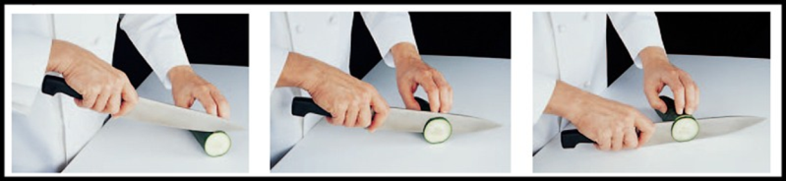
Нарезка ломтиками, второй способ
- Держим нож под углом 45 градусов. Часть ножа у острия располагается на огурце. И в этом месте упирается боковой поверхностью лезвия в наши подогнутые пальцы (см. п. 4). Кончик ножа в доску НЕ упирается.
- Нарезайте продукт движениями вниз и вперед.

